Slide 1
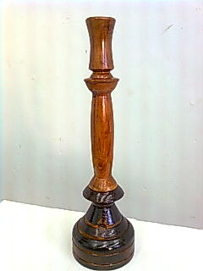
Творческий проект
Подсвечник для интерьера

Slide 2
Содержание
1.Об основании возникшей проблемы и потребности.
2. Варианты решения проблемы
3. Разработка идей, вариантов, анализ идей.
4. Из истории создания подсвечника для интерьера.
5. Выбор материалов и инструментов.
6. Ход работы над изделием.
7. Экономические затраты.
8. Экологическая экспертиза.
9. Заключение.
10. Реклама.

Slide 3
Об основании возникшей потребности
На уроках Технологии много времени уделялось обработке древесины, но хотелось сделать нечто, что бы радовало глаз и в то же время было бы полезным предметом в домашней обстановке. Токарная обработка древесины всегда привлекала меня широтой возможности обработки разных пород дерева, поэтому мне пришла мысль использовать текстуру разных пород древесины в одном изделии.
Мне понравились подсвечники для интерьера, и я решил сделать свой не похожий на эти работы. И наконец, перебрав несколько традиционных форм я остановился на своей …

Slide 4
Разработка идей, вариантов, анализ идей.
1.Эта работа красивая но она сложная, ее трудно будет выполнить.

Slide 5
2.А эта работа слишком простая.

Slide 6
3.Эта работа вполне годится, но я сделаю по-другому.

Slide 7
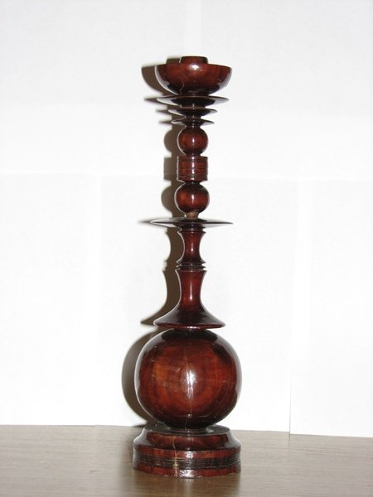
Варианты решения проблемы
Я очень много времени провел в интернете в поисках подходящей работы, просмотрел книги и решил выполнить подсвечник из дерева.
1.Я решил сделать основание как у этого подсвечника немного изменив его и покрасить в темный цвет.

Slide 8
2.А верхнюю часть можно взять из этой работы добавив свои элементы.

Slide 9
3. Верхнюю же часть подсвечника я покрою лаком чтобы выявить красивую текстуру яблони .

Slide 10
Из истории создания подсвечника

Slide 11
Одна из древнеегипетских легенд рассказывает о том, как из хаоса возник холм с цветком лотоса, из которого вышел бог солнца Ра. Он рассеял мрак и осветил землю. Эта легенда нашла свое художественное воплощение в подсвечниках.
Неслучайно все древние подсвечники имели профитки — гнезда для свечей — в форме цветка. В те времена они отражали представления людей о мире, рожденном из противостояния света и тьмы. . Само понятие «подсвечник» может обозначать любой предмет, в который вставляются свечи. Подсвечником может именоваться и канделябр, и подвесная люстра, и настенная подставка, и переносной подсвечник на одну свечу. В древности подсвечники имели основание в виде пирамиды, стоян и чашу, напоминающую цветок. Эта форма сохранилась до наших дней. Дизайн подсвечника может быть предельно лаконичным и представлять с собой подставку для одной свечи в виде сужающейся кверху ножки с профиткой наверху. Однако сохранились и подсвечники, представляющие собой подлинное произведение искусства, украшенное искусной резьбой, скульптурными элементами или прекрасными изображениями.
Долгое время свечи являлись одним из главных источников света в доме, поэтому подсвечники использовались повсеместно, и в домах бедняков, и на торжественных приемах знати. Сегодня подсвечник становится элементом интерьера, гармонично сочетающимся с мебелью и декором и отражающим характер и вкусы его обладателя

Slide 12
Выбор материалов и инструментов
1.Токарный станок по дереву и набор резцов.
2.Две заготовки из яблони и липы.
3. Заточенный стальной стержень 10*100мм для набивания центров заготовки.
4. Штангенциркуль.
5. Молоток.
6. Напильник по дереву.
7. Клей ПВА «Столярный».
8. Наждачная бумага.
9.Кисточка.
10. Морилка.
11. Лак мебельный.
12. станок сверлильный с набором сверел

Slide 13
Экономические затраты
№ | Наименование | Кол-во (гр.) | Штук | Стоимость (руб.)
1 | Заготовка: -яблоня -липа |  | 1 1 | 20
2 | Кисточка |  | 1 | 10
3 | Клей ПВА «Столярный» | 5 | 1 | 5
4 | Морилка | 100 | 1 | 15
5 | Лак мебельный | 150 | 1 | 15
 | Итого |  |  | 65

Slide 14
Ход работы над изделием
1.Беру заготовку из липы размером 120мм*300мм и наношу на торцах заготовки центры крепления.

Slide 15
2.Устанавливаю заготовку в центрах крепления токарного станка.

Slide 16
3.Произвожу черновое точение заготовки

Slide 17
4.Затем перехожу к чистовому точению заготовки

Slide 18
5.Работаю над коническим и фасонным точением заготовки и затем шлифую заготовку.

Slide 19
6.Покрываю основание изделия морилкой.

Slide 20
7.Наношу резцом на основании изделия две тонкие декоративные канавки.

Slide 21
8.Шлифую изделие.

Slide 22
9.Беру заготовку из яблони размером 400мм*65мм и устанавливаю ее в центрах токарного станка. Произвожу черновую обработку заготовки.

Slide 23
10.Делаю чистовую обработку заготовки.

Slide 24
11.Произвожу коническое точение.

Slide 25
12.Работаю над фасонным точением, произвожу шлифование 2 части изделия.

Slide 26
13.На сверлильном станке сверлом 22мм растачиваю отверстие под свечу.

Slide 27
14.В верхней части основания изделия просверливаю отверстие на 22мм под соединительный шкант. Склеиваю 1часть изделия (основание) и 2 часть в единое целое клеем ПВА «Столярный»

Slide 28
15.Изделие покрываю лаком

Slide 29
16.Шлифую наждачной бумагой

Slide 30
17.Изделие покрываю лаком во 2 раз

Slide 31
А вот итог моей работы

Slide 32
Экологическая экспертиза
Мой подсвечник сделан из экологически чистых натуральных материалов, поэтому не может выделять никаких вредных веществ. Он выполнен из дерева не содержит отравляющие вещества и совершенно безопасен для здоровья человека. Выполненный подсвечник очень гармонично вписывается в интерьер любой комнаты и является изысканным штрихом в оформлении помещения.

Slide 33
Заключение
Выполнив этот подсвечник, я убедился, что нет ничего невозможного. Работая с деревообрабатывающим станком, я смог создать неплохой оригинальный сувенир. Решив раскрасить морилкой и лаком, я создал свой неповторимый декор. Любой творческий проект дает возможность для раскрытия своих способностей. Мой таким и оказался. Я смог сделать подсвечник своими руками, проявил фантазию, нашел новые идеи на будущее, получил новые навыки. Я доволен результатом своего труда и считаю, что поставленная передо мной цель достигнута.

Slide 34
Реклама
Возьму заготовки разных пород древесины
Обработаю их на токарном станке
Будут две части отныне едины
Объединяясь в красивой резьбе
Морилкой и лаком покрою их сразу
И будет подсвечник мой уж готов
Можно поставить на полку как вазу
Интерьера рисунок закончен без слов.

